Slide 1
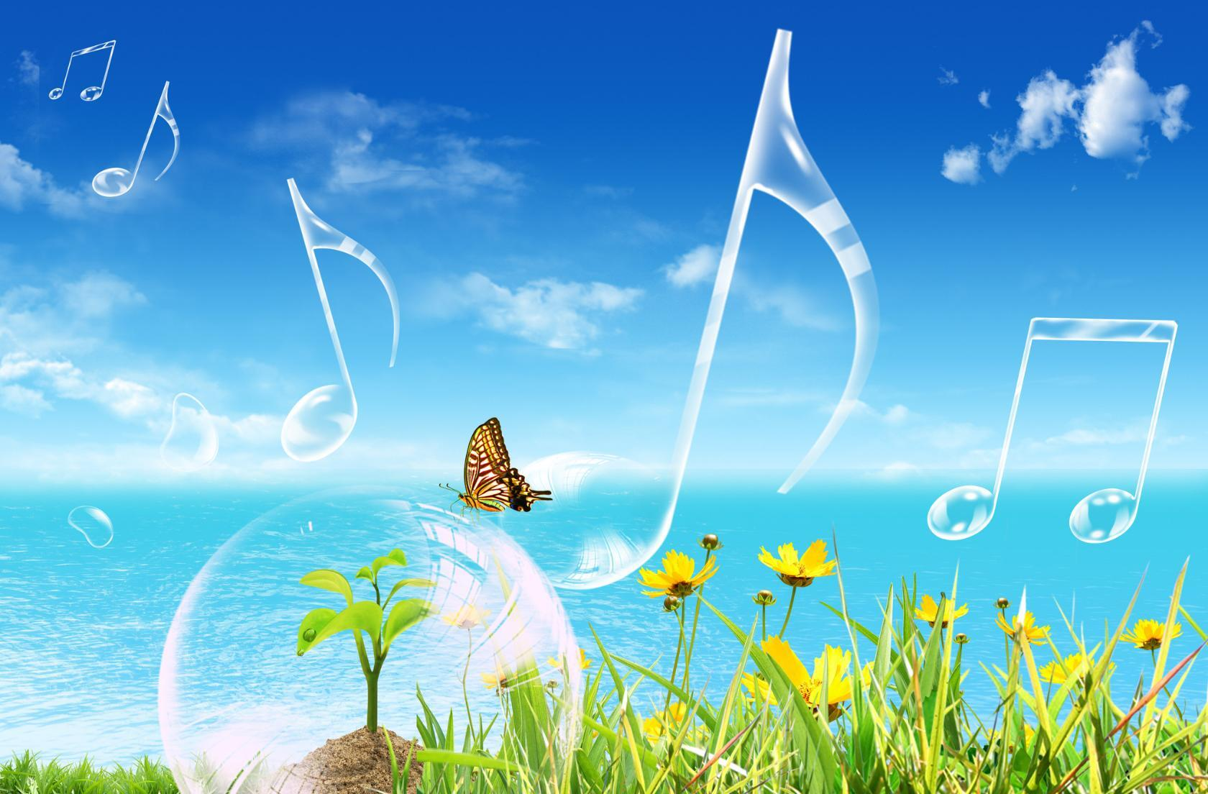
«Мир вокруг нас. Мир звуков»

Slide 2
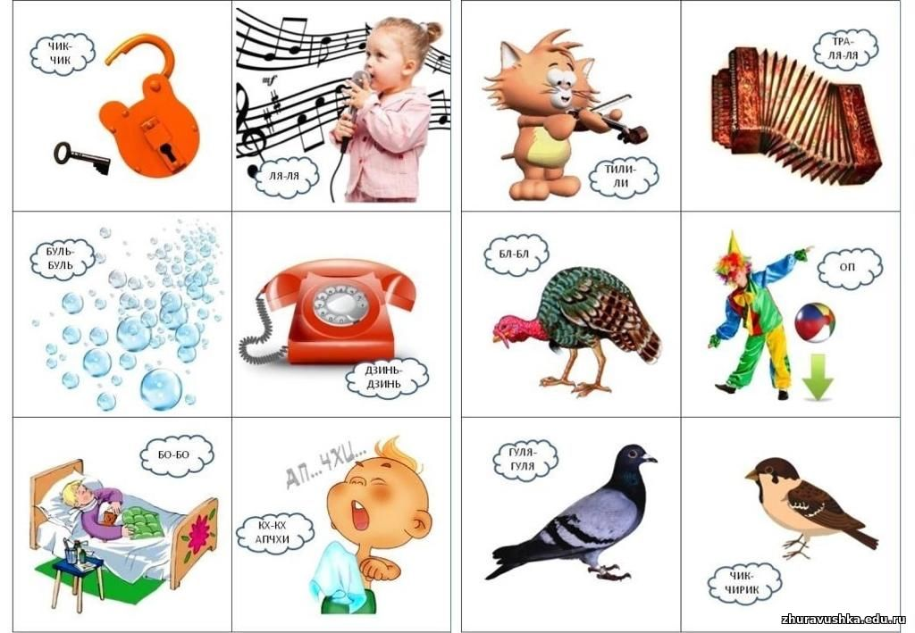

Slide 4
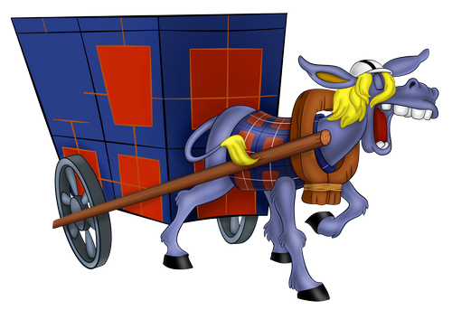

Slide 5
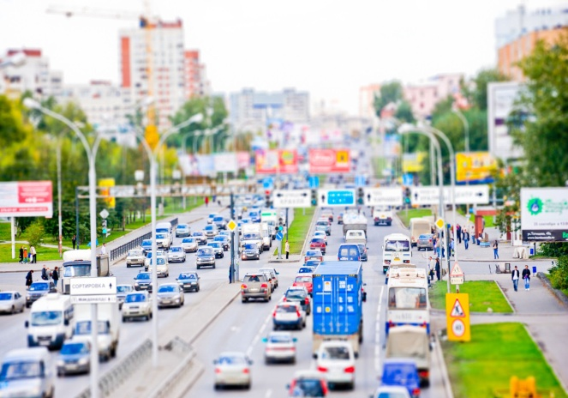
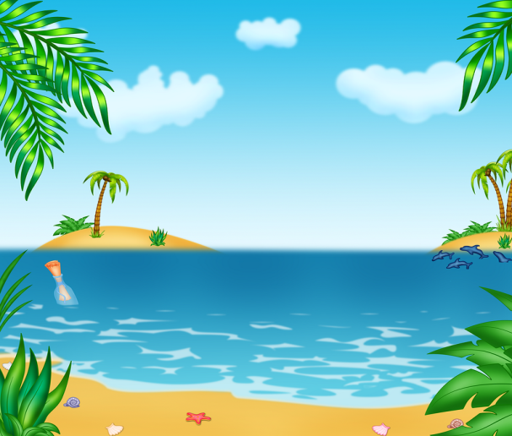
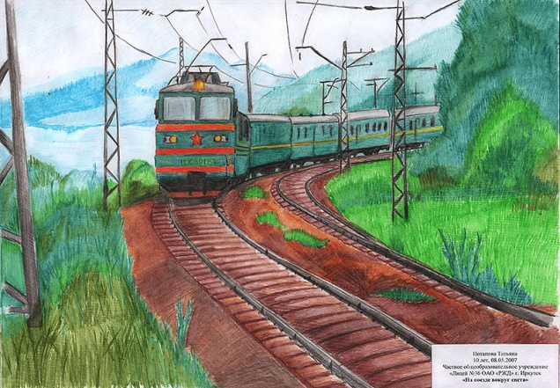
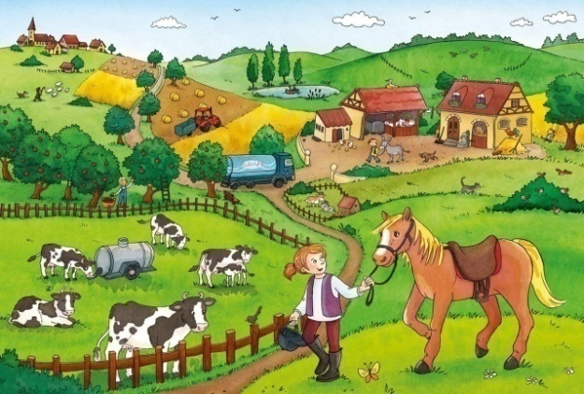
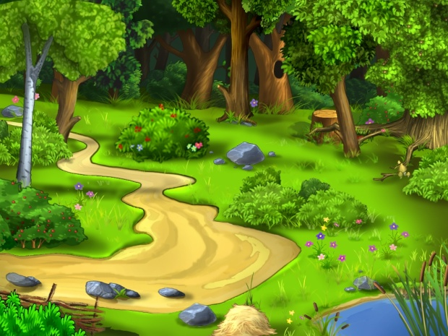
Карта путешествия

Slide 6
Первая станция-город

Slide 7
Вторая остановка – железная дорога

Slide 8
Третья остановка- Деревня

Slide 9
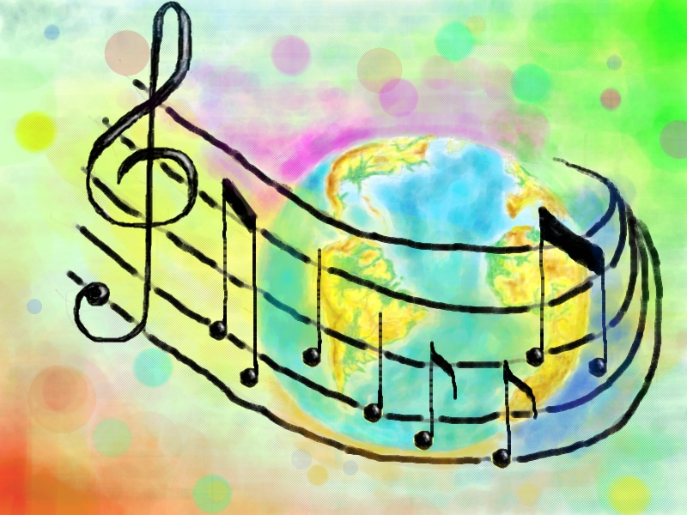

Slide 10
Четвертая остановка- Лес

Slide 11
Пятая остановка – Море

